Slide 1
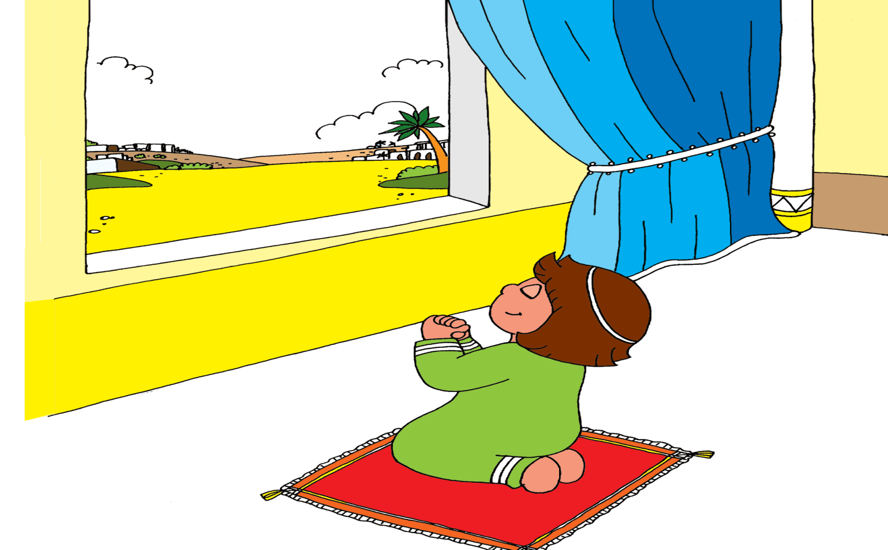
あゆんできた 30ねんの はじまり
ダニエル
ダニエル 1:8-9

Slide 2
あらかじめみる(みち)
ぜったい
しゅけん
Covenant
Everything
あらかじめもつ（ちから）
ぜったい
けいかく
Vision
じだい
あらかじめ
あじわう(りょてい)
ぜったい
けいやく
Dream
24
あらかじめ
せいふく(ほうほう)
ぜったい
りょてい
Image
25 みくにシステム
あらかじめ
じょうじゅ（えいえん）
ぜったい
もくひょう
Practice
Nobody

Slide 3
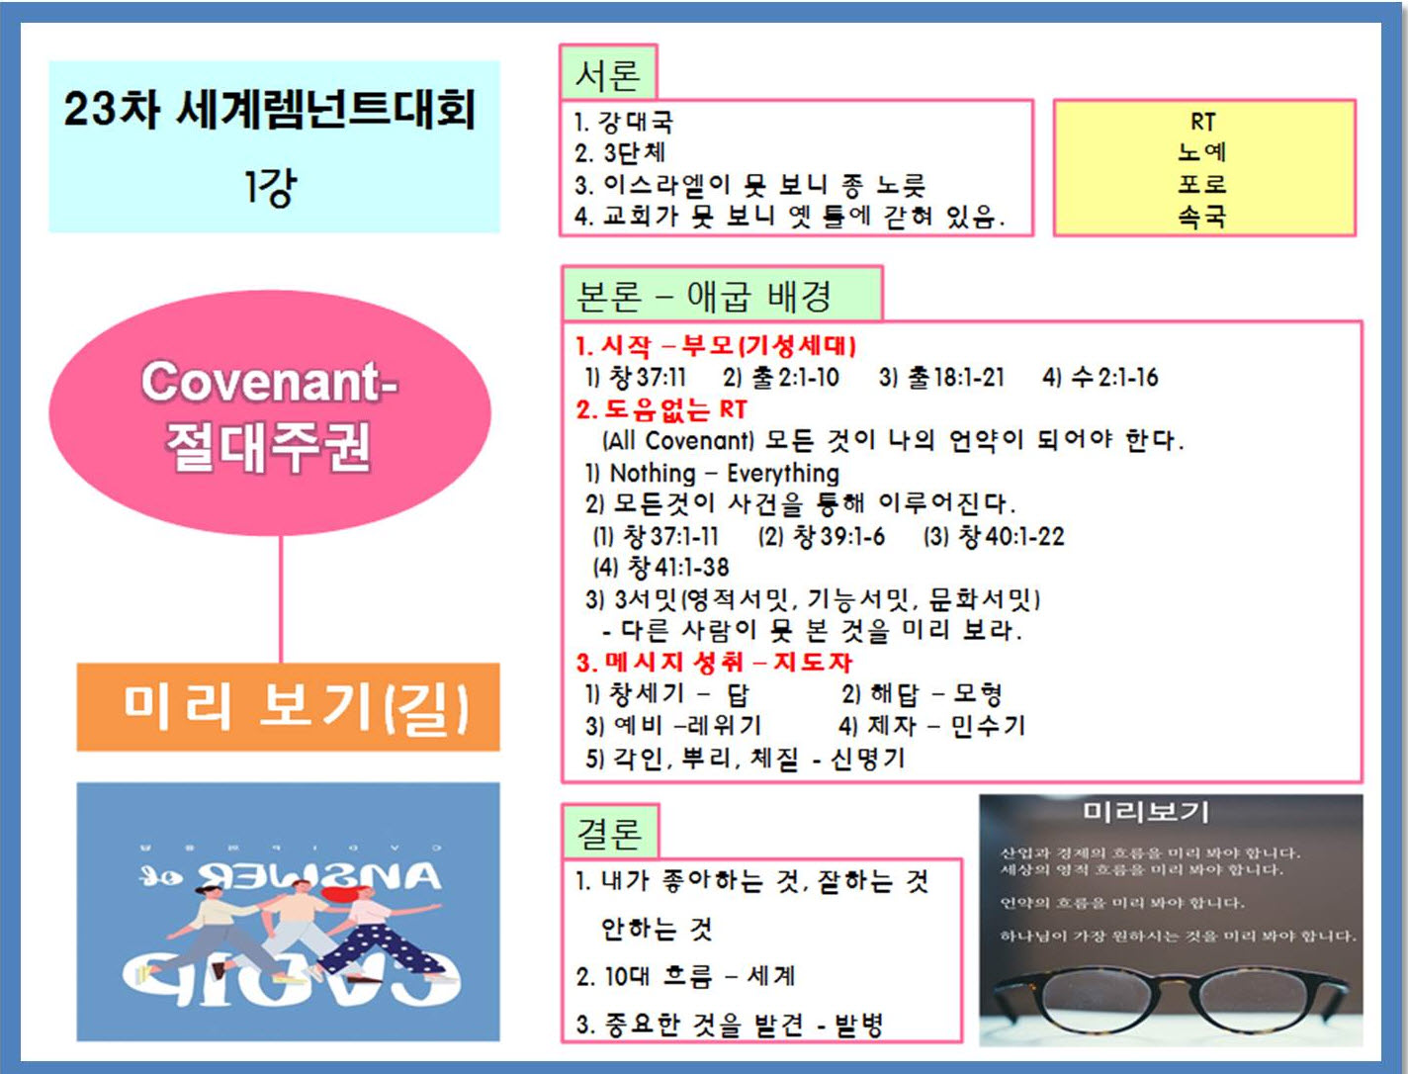
第23次世界レムナント大会
1講

Slide 4
第23次世界レムナント大会
2講

Slide 5
第23次世界レムナント大会
3講

Slide 6
第23次世界レムナント大会
4講

Slide 7
第23次世界レムナント大会
5講

Slide 8

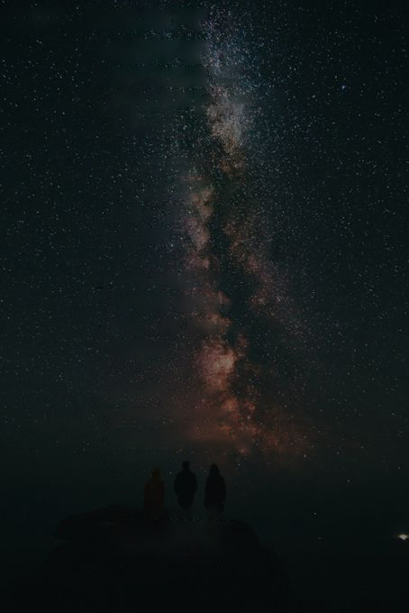
1. こころを
さだめた
ダニエル
2020WRC-CVDIPのこたえ
C. あらかじめみる（みち）
・ぜったいしゅけんの なかの けいやく
・Nothing→Everthing
・ぜったいけいやく
V. あらかじめもつ（ちから）
・ぜったいけいかくの なかの ビジョン
・じだい→れいてきシステム
・ぜったいビジョン
D. あらかじめあじわう（りょてい）
・ぜったいけいやくの なかの ゆめ
・げんば→２４コンテンツ
・ぜったいドリーム
I. あらかじめせいふく（ほうほう）
・ぜったいりょていの イメージ
・みことばいのり→２５みくに
・ぜったいじつげん
P. あらかじめじょうじゅ（えいえん）
・ぜったいもくひょうの なかの さくひん
・みらい→Nobody
・ぜったいさくひん
れいてきサミットにいく じかん＿５ふん

Slide 9
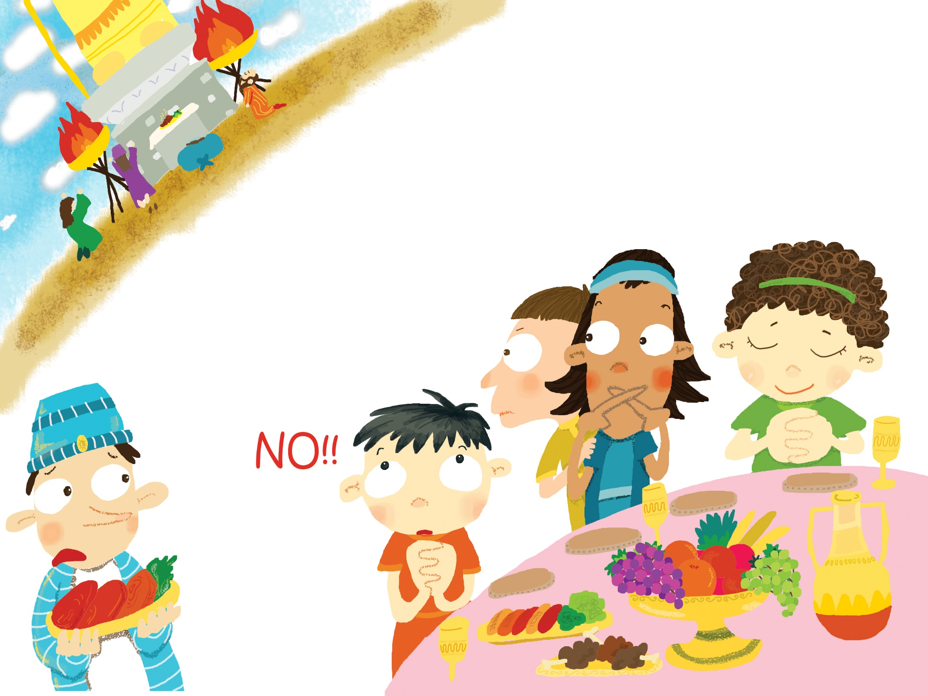
りゆうを しる もの
りゆうが ない もの
ほかの りゆうを
もった もの

Slide 10

2. かみさまが くださった ちから
こころを さだめて…
いつもの ように…
かみさまが いきておられる ことを あかし

Slide 11
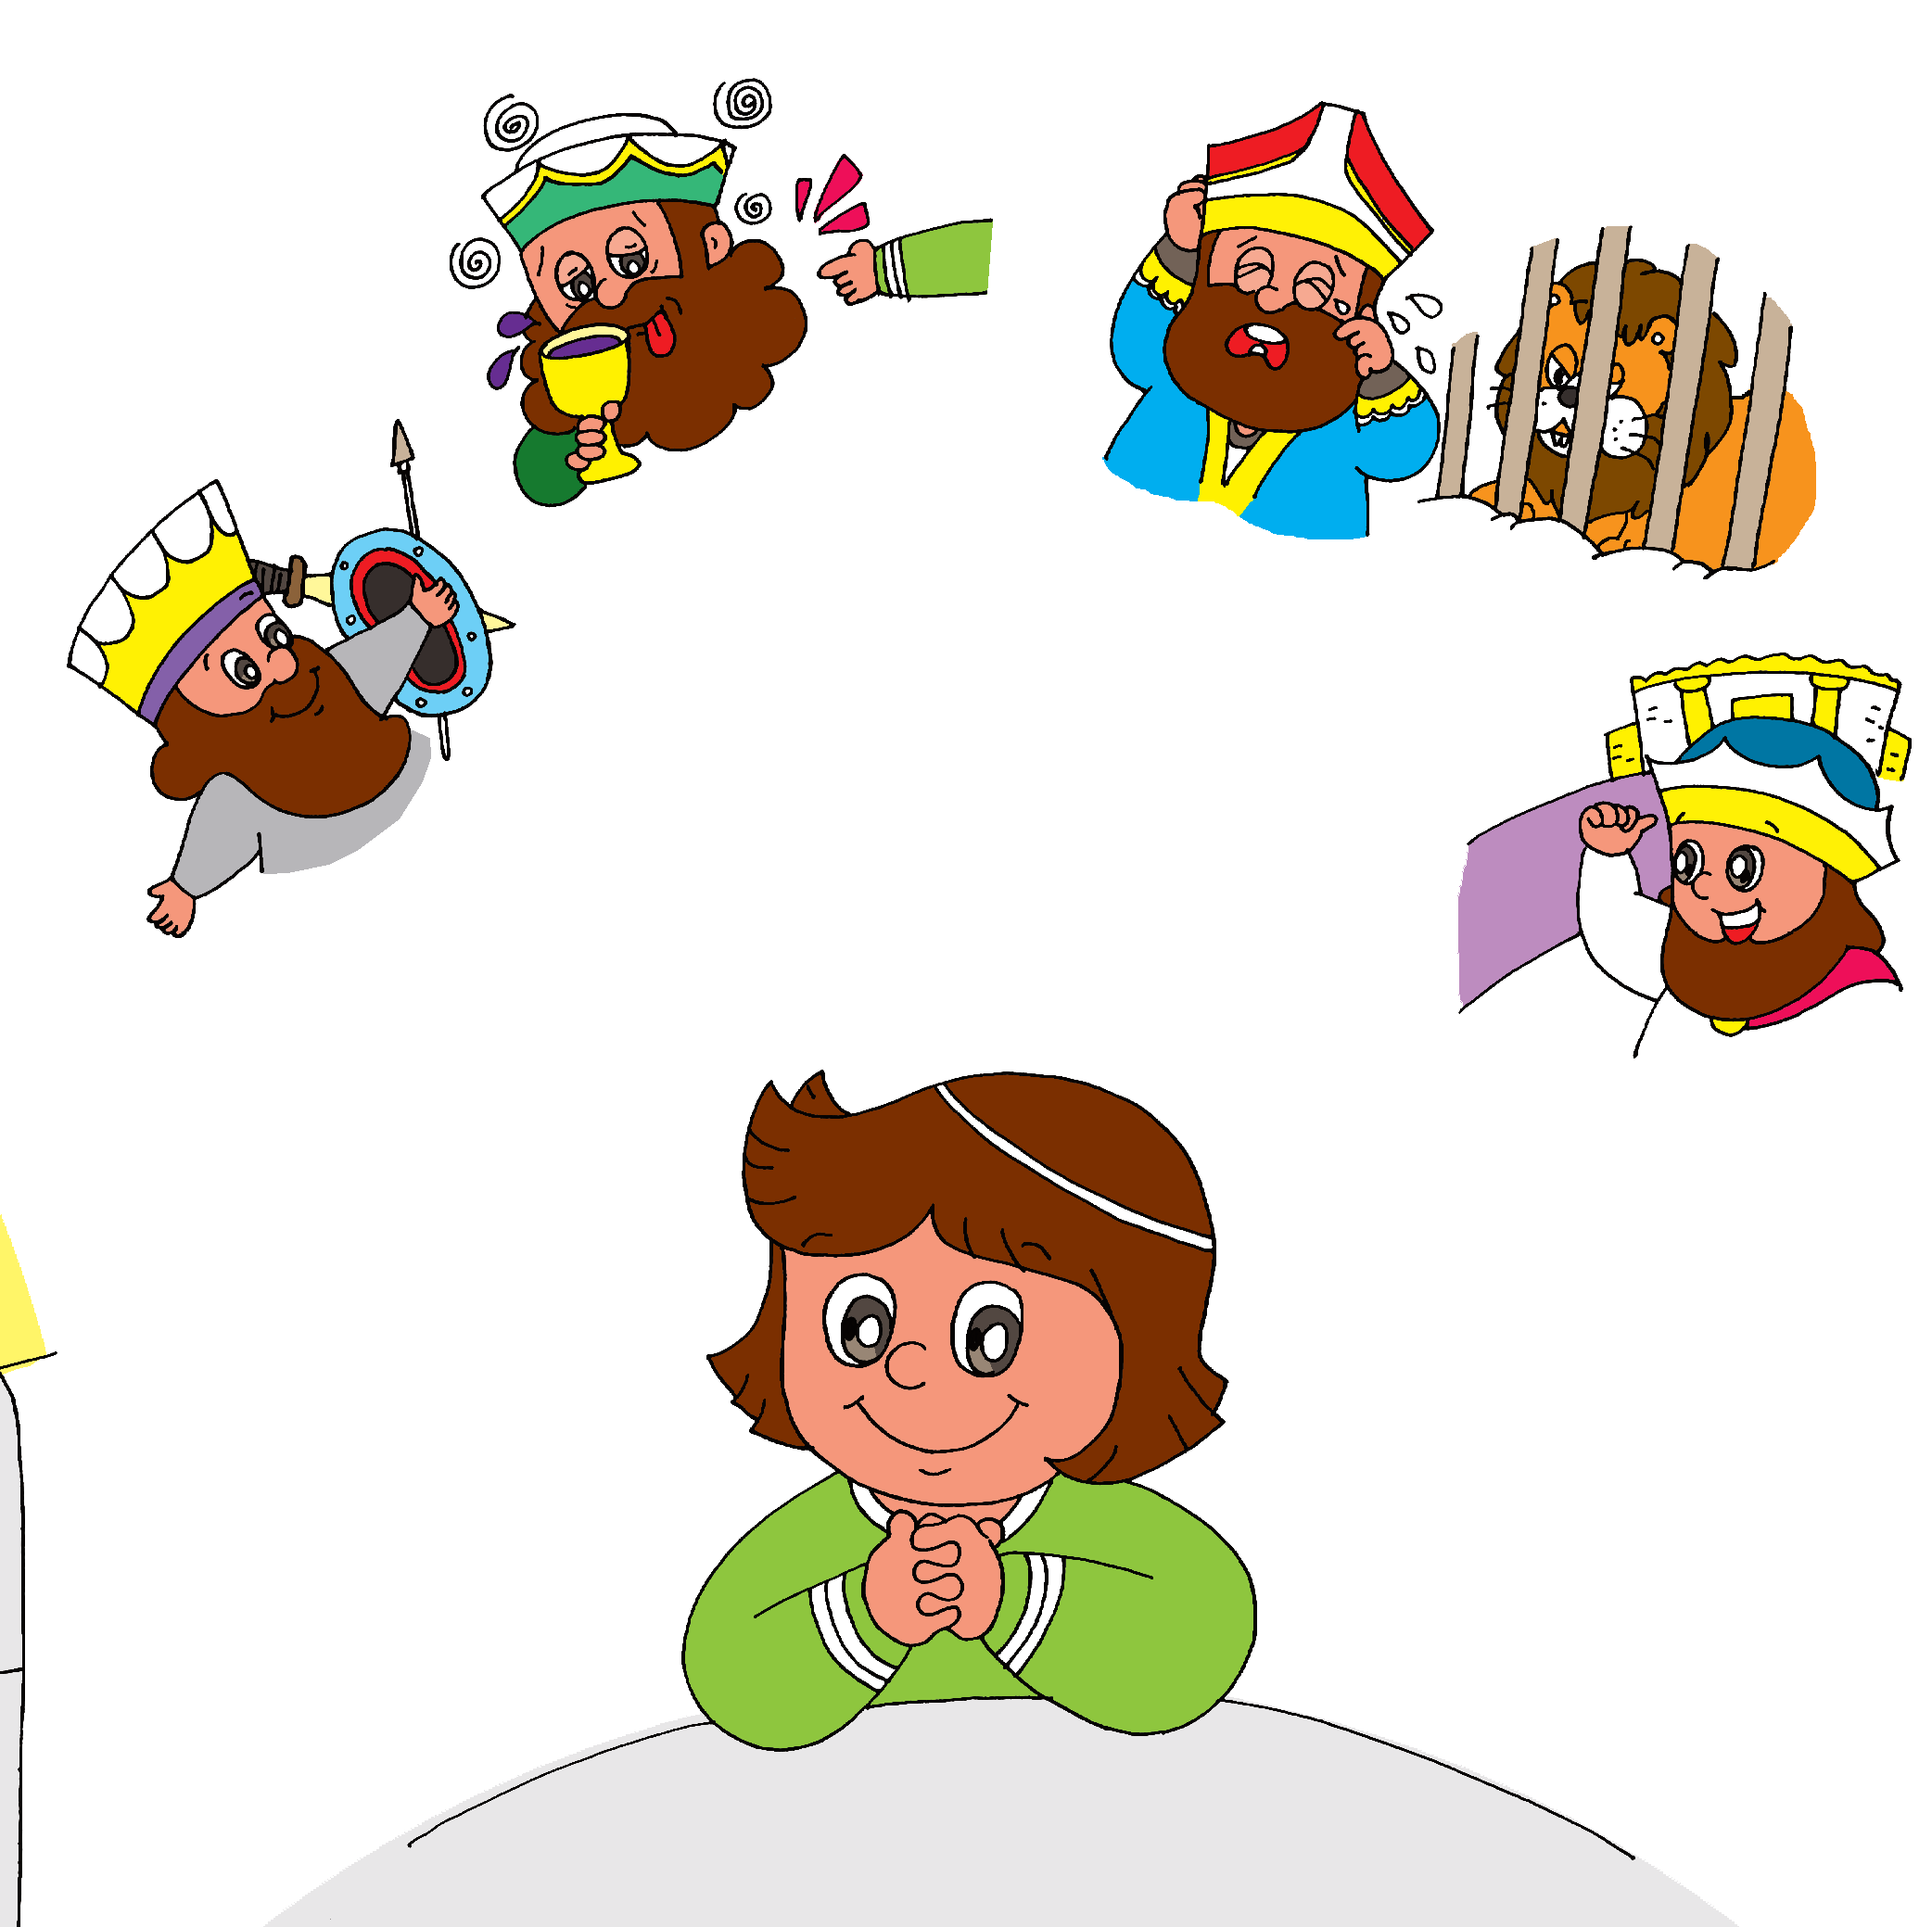
3. ダニエルに はたらかれた
しゅなる かみさま
ネブカデネザルおうの ゆめを ときあかし、
ちしゃの ちょうかんに なる
ベルシャツァルの ぶんしょうの ときあかし、だいじんに なる
ダリヨスおうを かんどうさせ、だいじんの
ちょうになる

Slide 12
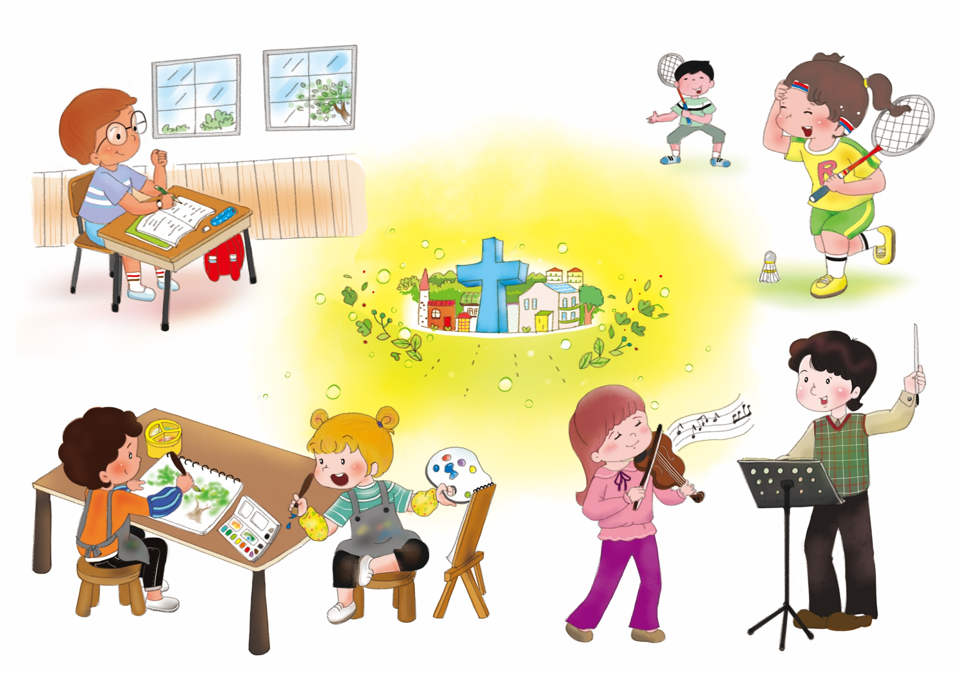
きょうが いっしょうと
つながっています

Slide 13



フォーラム
を
し
て
こく いん し よう
みことばの なかで いちばん こころに のこった
ことを フォーラムしよう
あゆんできた ３０ねんの はじまり
－ ダニエルに ついて フォーラムしよう
こんしゅう じっせん することを フォーラムしよう

